Slide 1
SALES FORECASTING
PROJECT
Perbandingan Model ARIMA vs LSTM Prediksi Penjualan Retail
Group B Batch 10 Indonesia AI | 2026

Slide 2
DESKRIPSI PROYEK
Ringkasan Proyek:
Latar Belakang
Tujuan
Penjualan ritel memiliki pola musiman yang kompleks. Diperlukan model forecasting yang andal untuk mendukung perencanaan inventori dan strategi bisnis.
Membangun dan membandingkan dua pendekatan forecasting — ARIMA dan LSTM — untuk memprediksi total penjualan harian pada Store #5.
Sasaran
Menghasilkan model dengan error terendah (RMSE, MAE, MAPE) dan memberikan wawasan tentang kelebihan masing-masing pendekatan.
Metodologi
EDA → Dekomposisi musiman → Auto-ARIMA → LSTM (Bidirectional + Dropout) → Evaluasi multi-metrik → Perbandingan model.

Slide 3
DATASET
store5.csv — Store #5
PREPROCESSING
Periode: Januari 2013 – Agustus 2017
01
Parsing Tanggal
Konversi kolom date ke datetime pandas
55.572
7
33
1.684
02
Agregasi Harian
Rows
Kolom
Kategori
Hari
Groupby date → total sales (1.684 timesteps)
03
Missing Values
id
Identifikasi unik record
Penanganan null pada dcoilwtico (forward fill)
date
Tanggal transaksi
04
EDA & Dekomposisi
store_nbr
Nomor toko (fixed: 5)
Seasonal decompose, ACF/PACF plots
family
Kategori produk (33 jenis)
Normalisasi
05
sales
Total penjualan
MinMaxScaler untuk data LSTM [0, 1]
onpromotion
Jumlah item promosi
06
Train/Test Split
80% train, 20% test secara kronologis
dcoilwtico
Harga minyak WTI harian

Slide 4
METODOLOGI
Dua pendekatan model time series dibangun dan dibandingkan secara sistematis:
Model ARIMA
Model LSTM
1. Uji stasioneritas (ADF Test)
1. Normalisasi data dengan MinMaxScaler
2. Auto-ARIMA via pmdarima untuk seleksi parameter (p, d, q) optimal
2. Pembentukan sequence window (lookback)
3. Penentuan orde differencing & seasonal component
3. Arsitektur: Bidirectional LSTM + Dropout
4. Fitting model pada data training
4. Callback EarlyStopping untuk mencegah overfitting
5. Forecast multi-step ke depan

Slide 5
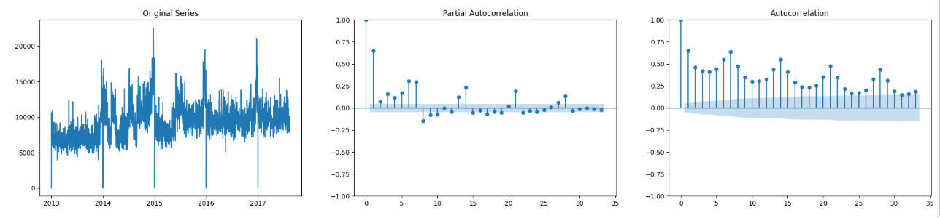
ARIMA
ACF dan PACF Analysis
Model ARIMA
Model LSTM

Slide 6
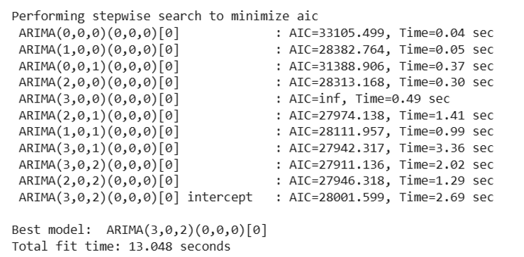
ARIMA
Auto-ARIMA via pmdarima
Model ARIMA
Model LSTM

Slide 7
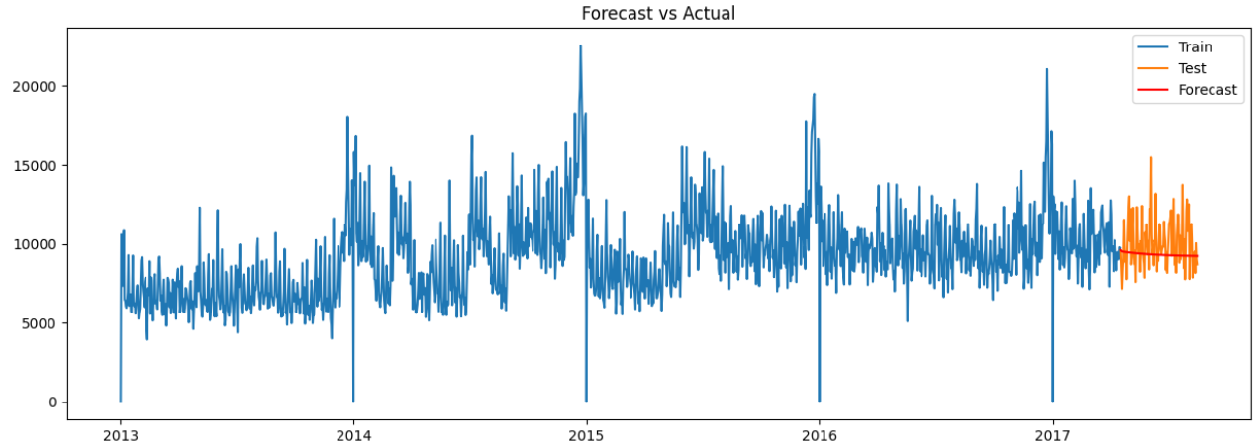
ARIMA
Forecast Multi Step Kedepan
Model ARIMA
Model LSTM

Slide 8
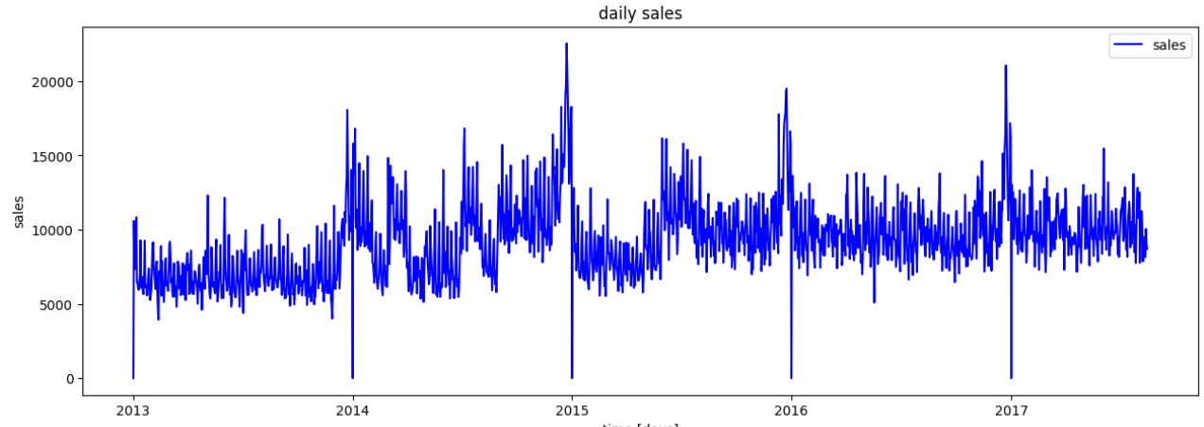
LSTM
Visualisasi Forecasting dari Model LSTM
Model ARIMA
Model LSTM

Slide 9
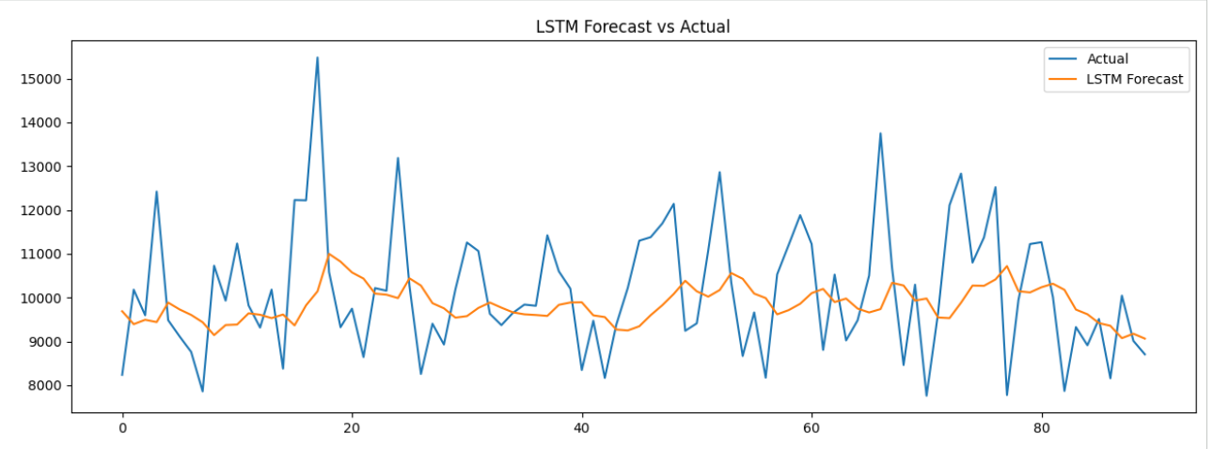
LSTM
Optimasi Model melalui Early Stopping
Model ARIMA
Model LSTM

Slide 10
HASIL DAN PEMBAHASAN
Analisis kinerja model berdasarkan 6 metrik evaluasi:
Metrik
ARIMA
LSTM
Winner
R²
-0.358
-0.123
LSTM ✓
MSE
2.940.283
2.373.588
LSTM ✓
RMSE
1.714,73
1.540,65
LSTM ✓
MAE
1.298,39
1.187,08
LSTM ✓
MAPE
12,03%
11,40%
LSTM ✓
MASE
0,846
0,774
LSTM ✓
💡 Interpretasi Hasil:
LSTM unggul di seluruh 6 metrik. MAPE LSTM sebesar 11,40% menunjukkan akurasi yang cukup baik untuk kebutuhan retail. R² negatif pada kedua model mengindikasikan variasi tinggi pada data penjualan harian — hal wajar pada data ritel mentah yang belum difilter per kategori.

Slide 11
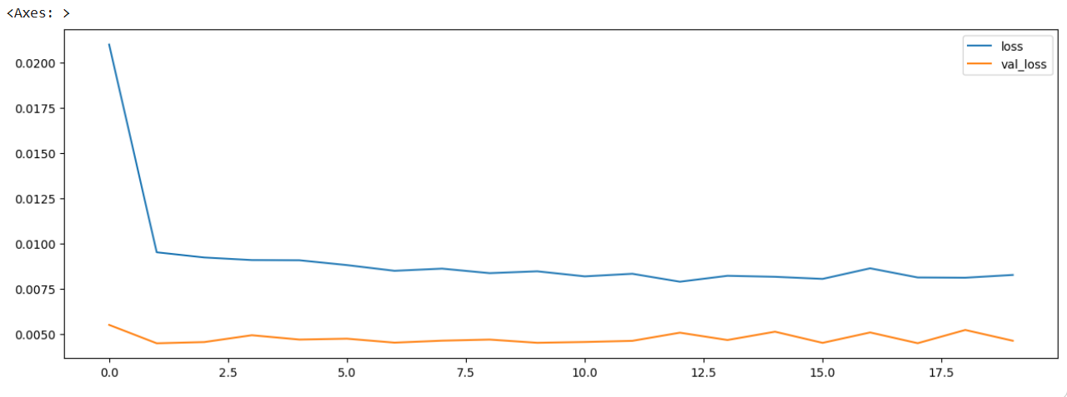
Perbandingan Metrik Evaluasi ARIMA vs LSTM
Model ARIMA
Model LSTM

Slide 12
REKOMENDASI & TINDAK LANJUT
Karena LSTM terbukti lebih akurat dibandingkan ARIMA,berikut rekomendasi strategis dan tindak lanjut yang paling tepat:
Implementasi Model LSTM sebagai Standar Prediksi
Tindak Lanjut: Integrasikan model LSTM ke dalam sistem manajemen inventaris (Inventory Management System) untuk mengotomatisasi perhitungan jumlah barang yang harus dipesan
2. Optimalisasi Stok Cegah Stockout: Gunakan hasil prediksi untuk memastikan produk dengan permintaan tinggi selalu tersedia
Kurangi Overstock : Kurangi pemesanan pada periode di mana model memprediksi penurunan penjualan untuk menghemat biaya gudang
3. Perencanaan Strategi Promosi yang Lebih Efektif
4. Pengembangan Model dengan Variabel Eksternal
Tindak Lanjut: Sinkronkan jadwal promosi tim marketing dengan hasil forecast. Jika model memprediksi penjualan rendah di periode tertentu, tim marketing bisa masuk dengan promosi agresif untuk menstimulasi permintaan.
Tindak Lanjut: Masukkan data tambahan untuk bisa meningkatkan akurasi model.
5. Pemantauan Model Secara Berkala (Model Monitoring)
Fokus pada otomatisasi pengadaan barang menggunakan input dari model LSTM untuk menurunkan biaya operasional gudang hingga 10-15% (estimasi umum dari efisiensi forecasting).
Tindak Lanjut: Lakukan evaluasi ulang (re-training) model setiap bulan atau setiap kuartal dengan data terbaru agar model tetap relevan dan akurasinya tidak "basi" (model drift).

Slide 13
KESIMPULAN
01
LSTM > ARIMA
LSTM mengungguli ARIMA di seluruh 6 metrik evaluasi (RMSE, MAE, MAPE, MASE, MSE, R²).
02
MAPE 11,40%
Tingkat akurasi LSTM yang memadai untuk mendukung keputusan planning inventori retail.
03
Potensi Pengembangan
Integrasi fitur eksogen & model modern (Prophet, N-BEATS) dapat meningkatkan performa signifikan.
04
Siap Deployment
Model LSTM dapat diintegrasikan ke dalam pipeline produksi dengan REST API dan monitoring berkelanjutan.

